Slide 1

НЕ БОЙТЕСЬ
ЧИСТОГО ЛИСТА...
НЕ БОЙТЕСЬ ЗАПОЛНЯТЬ ЕГО СЛОВАМИ!
ИВАНОВСКАЯ
ЕЛЕНА ЛЕОНИДОВНА,
ЗАМЕСТИТЕЛЬ ПРЕДСЕДАТЕЛЯ
АЛТАЙСКОЙ КРАЕВОЙ ОРГАНИЗАЦИИ
ОБЩЕРОССИЙСКОГО ПРОФСОЮЗА ОБРАЗОВАНИЯ
ПО ИНФОРМАЦИОННОЙ И МОЛОДЕЖНОЙ РАБОТЕ

Slide 2
1998 2001 2016

Slide 3













Slide 4

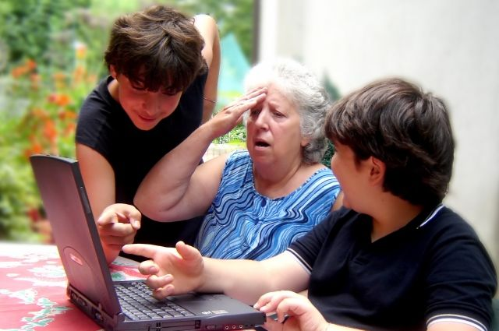

Slide 5
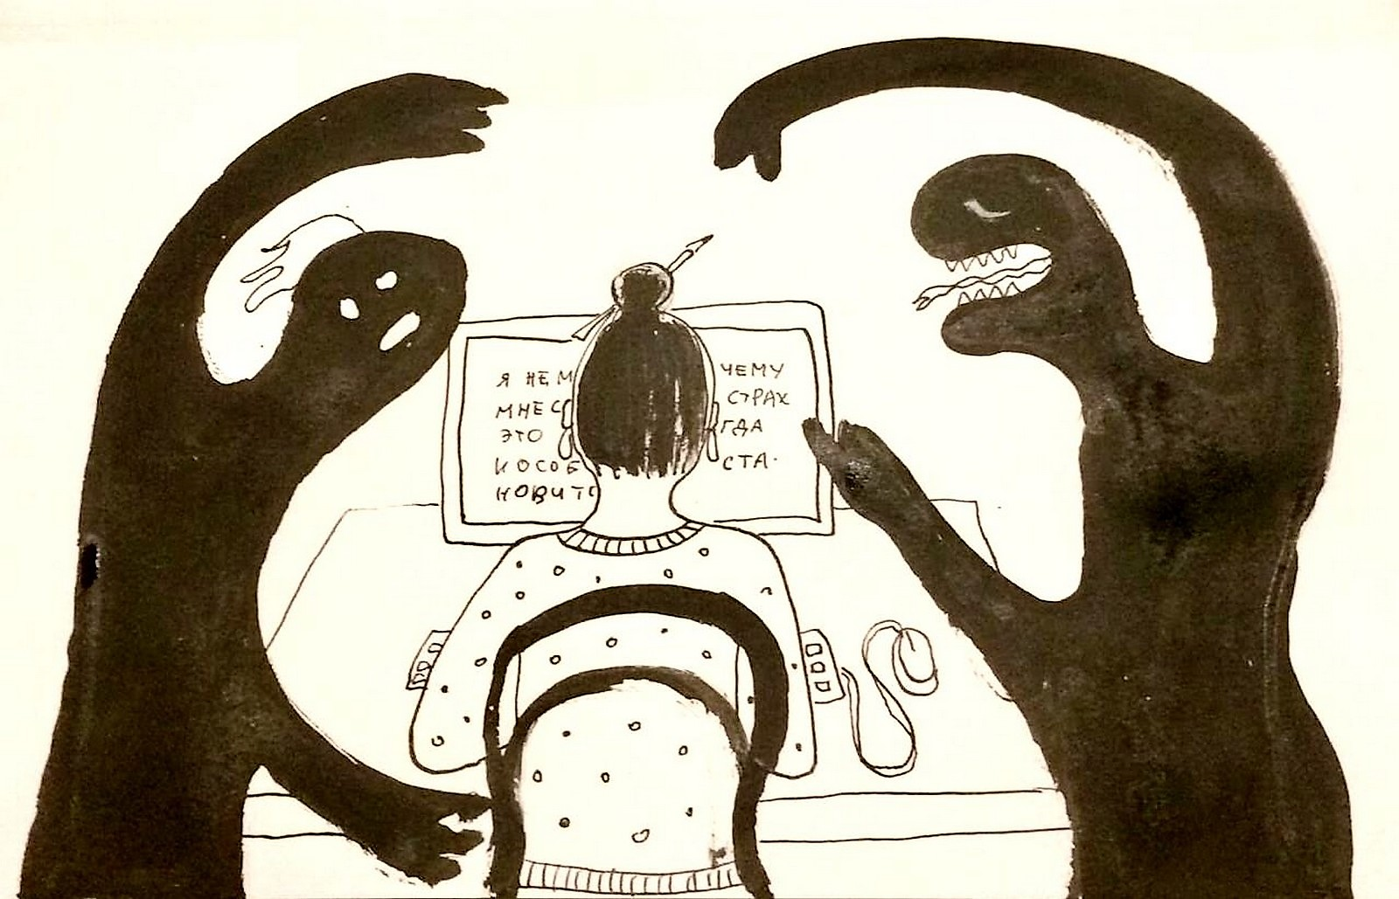
СТРАХ ЧИСТОГО ЛИСТА

Slide 6

КАК НАПИСАТЬ СИЛЬНЫЙ ТЕКСТ ДЛЯ СОЦСЕТИ

Slide 7
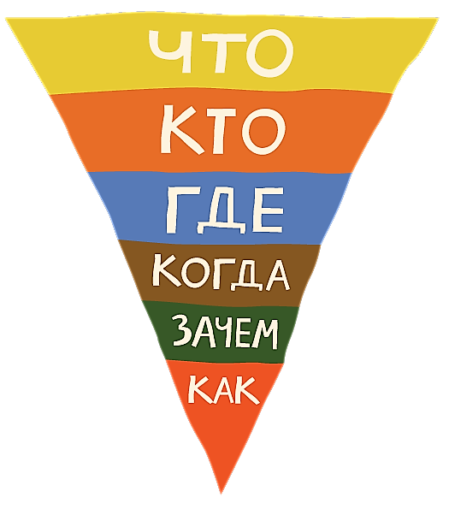
ПИШЕМ ЗАМЕТКУ
Структура текста по правилу «перевернутой пирамиды»:
Основная мысль, самая важная информация, которая необходима для контакта с аудиторией.
Вспомогательная информация. Полезная, но не главная.
Выводы, заключение, благодарности, все, что угодно.
Если Ваши читатели дошли до этой части, значит, статья была действительно стоящей.

Slide 8
Бесценный питомец
Для каждого человека его питомец является самым бесценным существом. Немудрено, ведь с ним столько всего связано. Во многих случаях питомцы могут оказывать посильную помощь своим хозяевам. Так, например, собаки помогают людям охотиться и сторожить жилище. Однако оказывается, эта помощь может выходить далеко за рамки бытовых обязанностей.
На днях произошел беспрецедентный случай. Курица снесла золотое яйцо 585 пробы, массой 480 грамм. Как такое могло произойти? С чем это может быть связано? Сложно сказать. Быть может, это связано с метеоритом, который упал два дня назад и перепугал всю округу.

Slide 9
Курица снесла золотое яйцо
Сегодня ночью курица, живущая у двух пенсионеров, снесла золотое яйцо 585 пробы, массой 480 грамм. По словам самих пенсионеров, ничем особенным они своего питомца не кормили. Дали, как обычно, немного комбикорма и закрыли в курятнике.
Не исключено, что это происшествие как-то связано с метеоритом, который упал в километре от фермы два дня назад.

Slide 10

Этих педагогов ждёт успех
20 мая прошло мероприятие в рамках общественно-педагогической акции МПГУ. В нем участвовали студенты, которые избрали для себя профессию педагога.
Перед ними выступила председатель МГО Профсоюза Марина Иванова. В своем приветствии она отметила, что готовность студентов к получению новых знаний и навыков уже является одной из важных составляющих профессионального успеха.
Затем с собравшимися пообщалась лидер Столичной ассоциации молодых педагогов Елена Санина. Она подчеркнула, что четырёх лет теоретической подготовки в вузе далеко не всегда хватает для лёгкого и «безболезненного» старта своей карьеры.
Именно в таких ситуациях на помощь приходит Столичная ассоциация молодых педагогов, которая объединяет команды начинающих профессионалов, оказывая им информационную и организационную поддержку.
О практическом наполнении «портфеля компетенций» говорил заведующий отделом дополнительного образования МГО Профсоюза Дмитрий Сковородкин. Его мастер-класс о современных образовательных технологиях помог студентам овладеть инструментами активизации учебной деятельности школьников. Много внимания было уделено «кейсовому» обучению, сочетающему теорию, практику и междисциплинарность.
Участники эстафеты получили именные сертификаты, которые станут отличным дополнением к их портфолио.

Slide 11
«ПЛЫВЁМ ЗА ЗОЛОТОМ»
Так называется фестиваль по плаванию, который прошел в Белгородском педагогическом колледже по инициативе профкома и был приурочен к тематическому году «Спорт. Здоровье. Долголетие» Общероссийского Профсоюза образования.
В фестивале приняли участие студенты и преподаватели колледжа. Все успешно проплыли свою дистанцию и сдали норматив на золотой знак ГТО.
Победители и призёры в командном и личном зачётах Фестиваля были награждены грамотами, медалями и ценными призами, предоставленными первичкой и её председателем Ольгой Гнедой.

Slide 12

МЫ ЗДЕСЬ
ОБЩАЕМСЯ!
Будьте проще, и народ к вам потянется

Slide 13

В санатории можно не только отдыхать
22-23 мая в санатории «Лазурный» прошел семинар для актива Змеиногорской районной организации Профсоюза. В нем приняли участие председатели первичных организаций и члены профкомов – всего 19 человек.
Изучали новый Устав, познакомились с программами оздоровления, разобрали вопросы трудового законодательства. Не забыли про отдых! Посетили бассейн, хамам, сауну и фитобар. Время провели с пользой.

Slide 14




Пишем правильный текст

Slide 15




Правильный текст для сайта

Slide 16
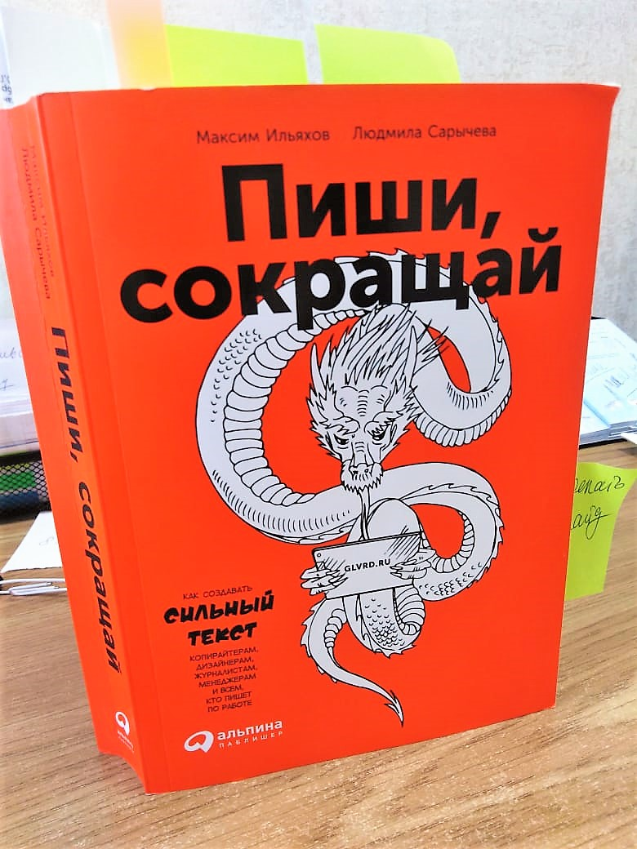
Максим Ильяхов,
Людмила Сарычева

Slide 17


Slide 18
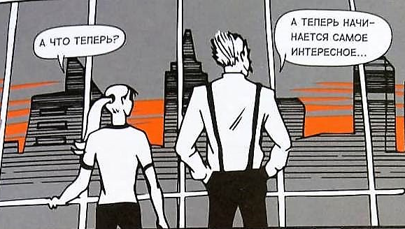
ПРО ЧТО БУДЕТ ВАШ НОВЫЙ ТЕКСТ?

